Slide 1


UBND QUẬN LONG BIÊN
TRƯỜNG MẦM NON HOA ANH ĐÀO
LĨNH VỰC PHÁT TRIỂN THẨM MỸ
Đề tài: Vận động theo nhạc, kết hợp bộ gõ cơ thể
“Cuckoo cuckoo rhythm”
Lứa tuổi: 5-6 tuổi
Thời gian : 30-35 phút
Người dạy: Đào Thị Thương
Năm học 2023-2024

Slide 2
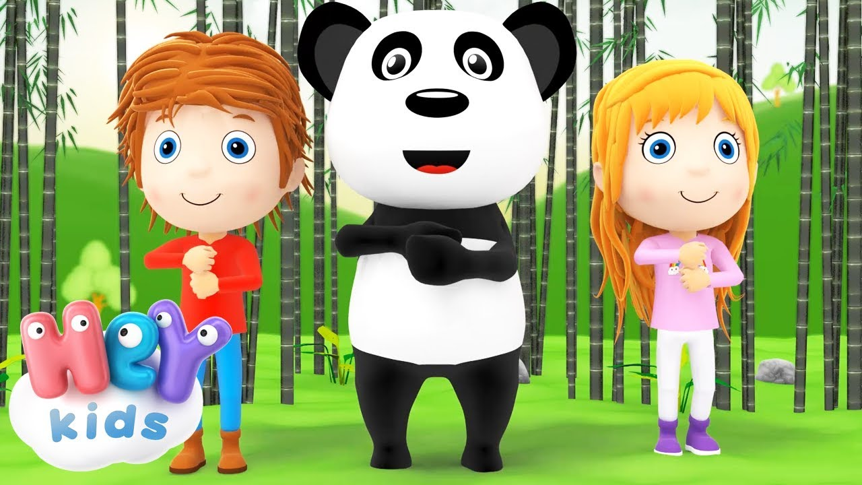

Bài hát “ A ram sam sam”

Slide 3
HOẠT ĐỘNG 1: VẬN ĐỘNG TỰ DO THEO NHẠC
“CUCKOO CUCKOO RHYTHM”

Slide 4

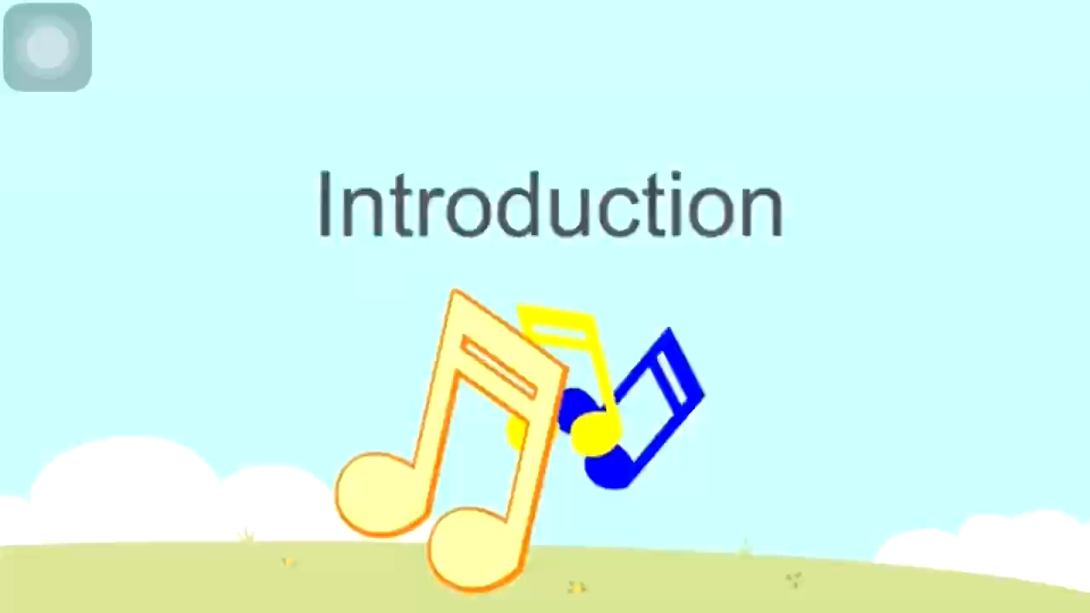
Bài hát “ Cuckoo cuckoo rhythm”

Slide 5
HOẠT ĐỘNG 2: VẬN ĐỘNG THEO NHẠC TRÊN BỘ GÕ CƠ THỂ
“CUCKOO CUCKOO RHYTHM”

Slide 6
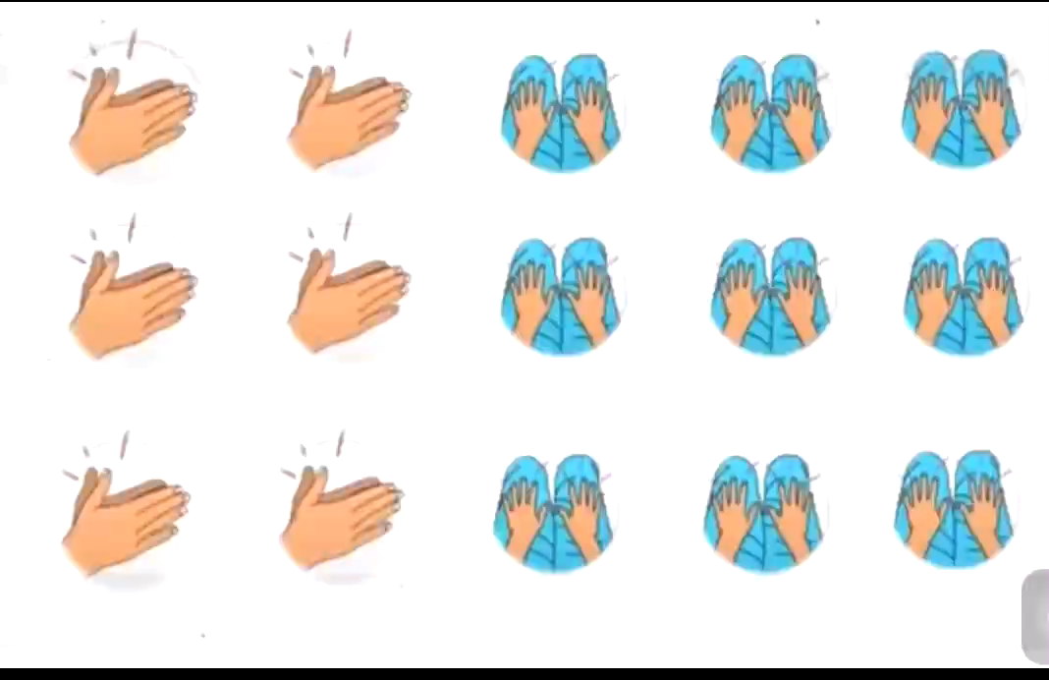
Bài hát “ Cuckoo cuckoo rhythm”
3 Kết quả nhận được

Slide 7
HOẠT ĐỘNG 3: VẬN ĐỘNG PHỐI HỢP DỤNG CỤ
“CUCKOO CUCKOO RHYTHM”

Slide 8
Bài hát “ Cuckoo cuckoo rhythm”

Slide 9
Múa bóng trên nền nhạc không lời

Slide 10


